Slide 1




L'IMPACT DE L'HISTOIRE CULTURELLE SUR LA SANTÉ NOIRE, AFRICAINE ET CARIBÉENNE (NAC)
UNE PRÉSENTATION POUR LES PRESTATAIRES DE SOINS DE SANTÉ
Par [Insérer le nom]
[Titre de poste], [Insérer l'organisation partenaire]

Slide 2

APERÇU
REMERCIEMENTS
APERÇU DU PROJET ET PARTENAIRES
OBJECTIFS
INTRODUCTION
INFLUENCES CULTURELLES SUR LA SANTÉ SEXUELLE ET REPRODUCTIVE (SSR)
HISTOIRE DE LA POPULATION NOIRE, AFRICAINE ET CARIBÉENNE (NAC)
ÉTABLIR LA CONFIANCE ET LA COMPÉTENCE CULTURELLE
CONCLUSION

Slide 3


RECONNAISSANCE DE LA TERRE ET DE L’ASCENDANCE AFRICAINE
Nous reconnaissons que la terre sur laquelle nous nous réunissons dans le territoire du traité no 6 est le lieu de rassemblement traditionnel de nombreux peuples autochtones.
Nous honorons et respectons l'histoire, les langues, les cérémonies et la culture des Premières Nations, des Métis et des Inuits qui considèrent ce territoire comme leur chez-soi.
Il s'agit d'une reconnaissance des personnes de la diaspora africaine qui ont été déracinées, asservies et déplacées au Canada et en Amérique du Nord. La présence des Noirs, Africains, et des Caribéens (NAC) au Canada ne peut être dissociée de leur passé colonial, qui a eu et continue d'avoir des répercussions négatives sur les personnes d'ascendance africaine (NAC) au Canada.

Slide 4




RCVSNAC
APERÇU DU PROJET
Le Réseau canadien VIH/sida des communautés noires, africaines et caribéennes (RCVSNAC) a été fondé en 2010 pour mobiliser une réponse stratégique nationale au VIH au sein des communautés noires, africaines et caribéennes (NAC). Il est actuellement hébergé par la Société du Réseau VIH d'Edmonton, une organisation caritative qui se consacre à l'amélioration de la vie des personnes vivant avec ou affectées par le VIH et le sida.
BUT
Accroître la capacité des programmes et services de santé sexuelle et reproductive (SSR) dans quatre provinces canadiennes pour mieux servir les communautés noires, africaines et caribéennes (NAC), en particulier les femmes, 2SLGBTQI + les personnes, les nouveaux arrivants et les jeunes noirs, grâce au renforcement des capacités des prestataires de soins de santé (PSS) et des communautés.

Slide 5









PROCESSUS
Experts en la matière
Séances de groupe de travail et de groupe consultatif
Ressources de sensibilisation et de formation pour les prestataires de soins de santé (PSS) et les populations NAC.
Expérience vécue ou vivante

Slide 6







PARTENAIRES DU PROJET
Le Réseau canadien VIH/sida des communautés noires, africaines et caribéennes (RCVSNAC)
Réseau positif afro-canadien de la Colombie-Britannique
Le Centre canadien d'études mondiales
HIV Edmonton
Coalition noire pour la prévention du sida
La santé des femmes entre les mains des femmes (CHC
Les opinions exprimées dans le présent document ne reflètent pas nécessairement celles de Santé Canada

Slide 7

OBJECTIFS
Comprendre l’histoire culturelle des communautés africaines, caribéennes et noires (NAC)
Reconnaître l’impact des différences culturelles en ce qui concerne la santé sexuelle et reproductive (SSR)
Obtenir des stratégies pour fournir des soins culturellement compétents aux communautés.
Notes:
Une mise au point sur l'histoire culturelle des populations noires, africaines et caribéennes(NAC) dans le contexte de la santé sexuelle et reproductive reconnaît l'influence significative des facteurs culturels sur les attitudes, les comportements et l'accès aux services de sante

Slide 8

DÉFINITION DES TERMES CLÉS
Noirs, Africains, et Caribéens (NAC) : Personnes d'ascendance africaine ou caribéenne ou s'identifiant comme une minorité visible noire qui résident au Canada depuis de nombreuses générations ou qui ont récemment immigré. Cela inclut les Canadiens noirs ayant des origines ethniques, culturelles et linguistiques distinctes et des expériences variées (Société de sensibilisation à l'histoire des Noirs de la Colombie-Britannique, 2023).
Culture : Les croyances coutumières, les formes sociales et les traits matériels d'un groupe racial, religieux ou social (Dictionnaire Merriam Webster, 2024).
Santé sexuelle et reproductive (SSR) : Bien-être total en ce qui concerne la sexualité, et implique la capacité d'avoir des expériences sexuelles sûres, de prendre des décisions concernant le sexe et la reproduction librement et en toute sécurité, ainsi que la protection et la réalisation des droits sexuels et reproductifs individuels (Organisation mondiale de la santé, 2006 ; Agence de la santé publique du Canada, 2023).
Notes:
Merriam-Webster. (n.d.). Culture. In Merriam-Webster.com dictionary. Retrieved January 25, 2024, from https://www.merriam-webster.com/dictionary/culture

Slide 9
DONNÉES DÉMOGRAPHIQUES DE NAC : 2021
NOMBRE DÉCLARÉ DE PERSONNES ACN
1,5 MILLION
CROISSANCE DE LA POPULATION ACB (2016 - 2021)
349, 000
% DE LA POPULATION TOTALE DU CANADA
4.3%
AU CANADA
% DE LA POPULATION RACISÉE
16.1%
% D'ENFANTS DE 15 ANS ET MOINS DANS LA POPULATION ACB
26.1%
% D'ENFANTS ACB DANS LA POPULATION GÉNÉRALE
16.5%
Source: Statistique Canada, 2023
Notes:
https://www.statcan.gc.ca/en/dai/smr08/2023/smr08_270
Statistics Canada. 2023. (table). Census Profile. 2021 Census of Population. Statistics Canada Catalogue no. 98-316-X2021001. Ottawa. Released November 15, 2023.
https://www12.statcan.gc.ca/census-recensement/2021/dp-pd/prof/index.cfm?Lang=E (accessed January 25, 2024).

Slide 10
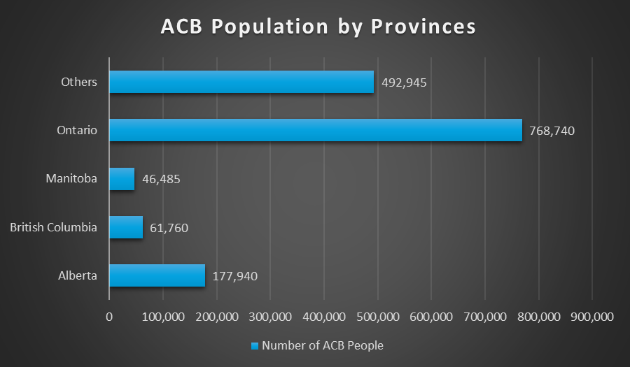
DÉMOGRAPHIE NAC : 2021
Source : Statistique Canada, 2023
Notes:
ALBERTA : 177 940 personnes NAC = 4,2 % de la population totale de l'Alberta et 15,3 % des minorités visibles en Alberta.
COLOMBIE-BRITANNIQUE : 61 760 personnes NAC = 1,2 % de la population totale de la Colombie-Britannique et 3,7 % des minorités visibles en Colombie-Britannique.
MANITOBA : 46 485 personnes NAC = 3,5 % de la population totale du Manitoba et 16 % des minorités visibles au Manitoba.
ONTARIO : 768 740 personnes NAC = 5,4 % de la population totale de l'Ontario et 16 % des minorités visibles en Ontario. 56 % de toutes les personnes NAC au Canada résident en Ontario.

Slide 11
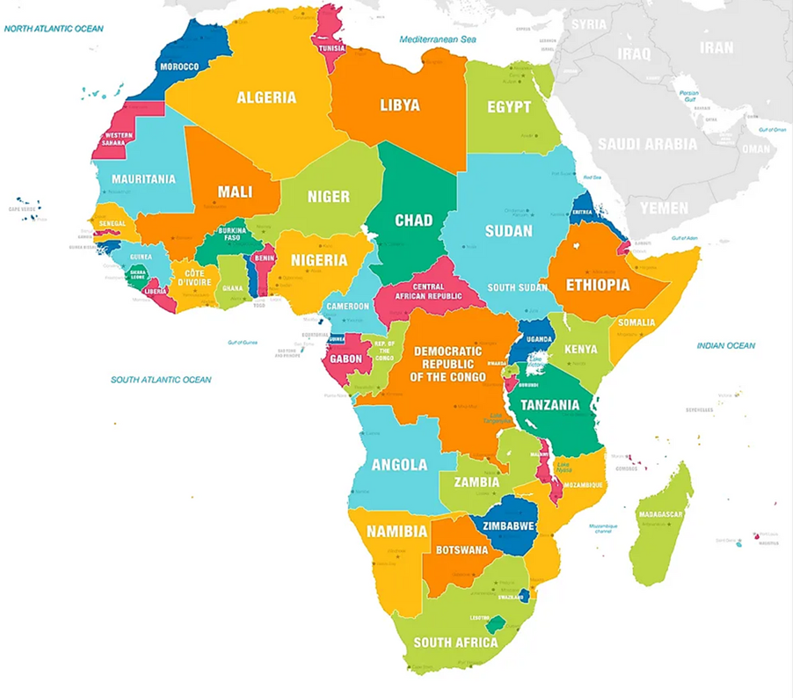

DIVERSITÉ DES PEUPLES AFRICAINS
54 pays
5 régions : Nord, Ouest, Centre, Sud et Est.
Distinctes :
Pratiques culturelles
Langues
Identités culturelles

Slide 12
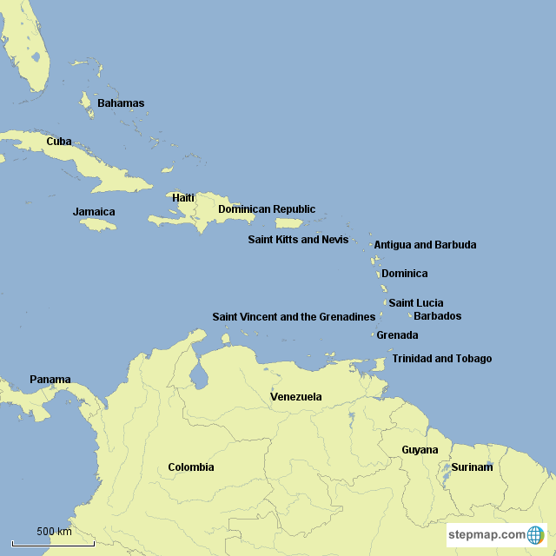
DIVERSITÉ DES PEUPLES CARIBÉENS
7 000 îles
32 pays : 13 États souverains, 19 États non souverains
Pratiques culturelles distinctes
Influences britanniques, espagnoles, françaises, néerlandaises, africaines et créoles
Façonnée par les cultures autochtones, la colonisation européenne, le commerce transatlantique des esclaves
Notes:
https://www.stepmap.com/map/caribbean-with-guyana-and-suriname-sPdUyxHSih-i

Slide 13








DIVERSITÉ DES PERSONNES NOIRES
Comprend les personnes d’ascendance africaine
Également en Amérique, en Europe et dans d'autres parties du monde
Caractérisée par :
De nombreuses langues supplémentaires
Une grande variété de religions
D'innombrables pratiques culturelles

Slide 14
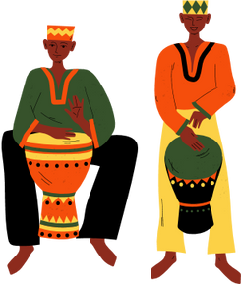
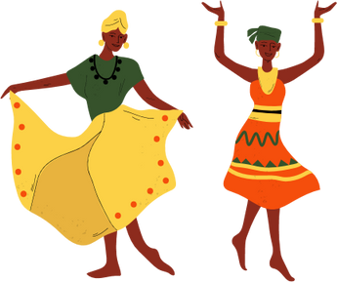
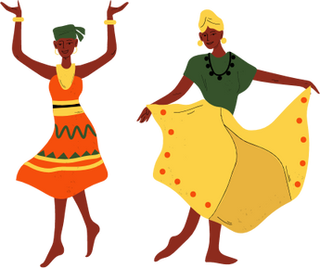
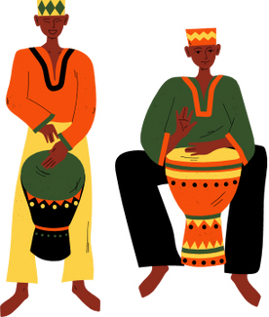
INFLUENCES CULTURELLES SUR LA SSR (SANTÉ SEXUELLE ET REPRODUCTIVE)
PRATIQUES CÉRÉMONIALES
RÔLES DE GENRE*
STIGMATISATION ET TABOU*
COLLECTIVISME ET VALEURS FAMILIALES
CROYANCES RELIGIEUSES
MYTHES CULTURELS ET FOLKLORIQUES
Notes:
Collectivisme et valeurs familiales : Les décisions en matière de SSR sont influencées par les considérations pour l'unité familiale, la communauté et d'autres groupes sociaux qui influencent les croyances/pratiques. Exemple : dans les communautés africaines, les décisions liées au mariage, à la naissance d'enfants et à la planification familiale impliquent souvent la participation des membres de la famille élargie. Le bien-être de l'unité familiale est plus important que le bien-être ou les préférences individuelles en matière de SSR. [* Peut inclure des exemples des communautés caribéennes et noires pour mettre en évidence les différences culturelles]
Pratiques cérémonielles : Certaines communautés NAC ont des cérémonies traditionnelles liées à la sexualité et à la reproduction. Elles marquent les transitions vers l'âge adulte, le mariage ou la parentalité. Par exemple, les cérémonies de passage à l'âge adulte dans certaines cultures africaines peuvent inclure des enseignements sur la sexualité et les responsabilités en matière de reproduction. Ces cérémonies jouent un rôle dans la transmission des valeurs culturelles et des attentes liées à la vie familiale.
Croyances religieuses : La religion joue un rôle significatif dans les normes et les pratiques liées à la manière dont les communautés maintiennent les normes et développent les pratiques autour de la SSR. Différentes communautés NAC peuvent adhérer à diverses croyances religieuses qui influent considérablement sur les perspectives en matière de contraception, de planification familiale et d'éthique sexuelle. Les croyances religieuses peuvent façonner les attitudes à l'égard de la planification familiale, certaines communautés décourageant l'utilisation de certaines méthodes contraceptives en fonction des enseignements religieux. La religion influence l'éthique sexuelle car de nombreux membres de la communauté NAC 2LGBTQ+ font face à la discrimination au sein de leurs communautés en raison des croyances religieuses selon lesquelles leur identité sexuelle/de genre est vue comme « contre nature ». Cela peut créer des obstacles aux soins de SSR par peur de discrimination supplémentaire et des retards dans l'accès aux services de santé.
Rôles de genre : Les rôles de genre influencent les attentes concernant le comportement sexuel et les responsabilités en matière de reproduction avec des implications pour l'autonomie des femmes et l'implication des hommes dans la santé reproductive. Les rôles de genre traditionnels dans certaines sociétés africaines peuvent dicter que les hommes sont principalement responsables des décisions liées à la planification familiale, tandis que les femmes sont censées donner la priorité à la procréation. Cela peut avoir un impact sur l'autonomie des femmes dans le choix de leur santé reproductive. Les rôles de genre ont des impacts uniques sur les personnes NAC qui sont membres de la communauté 2SLGBTQ+. Beaucoup de personnes NAC 2SLGBTQ+ ne se sentent pas en sécurité pour faire leur coming-out au sein de leurs familles/communautés en raison des attentes rigides concernant les relations sexuelles et l'expression/présentation de genre (un produit de la tentative d'effacement de la diversité sexuelle/de genre africaine dans un contexte précolonial).
Mythes culturels et folklore : Les mythes culturels et le folklore peuvent influencer les perceptions de la fertilité, de la contraception et des infections sexuellement transmissibles, ce qui impacte les attitudes entourant les pratiques de santé sexuelle et la propagation des informations erronées. Dans les communautés africaines, il peut y avoir des mythes ou du folklore sur l'efficacité des remèdes traditionnels pour les problèmes de fertilité. Cela a un impact sur la prise de décision concernant les interventions médicales modernes pour les défis de SRH. Il existe également un manque de ressources fournies aux communautés africaines/caribéennes en ce qui concerne la recherche et l'étude de l'efficacité des remèdes traditionnels. Par exemple, le thé cerasee est un thé de brousse courant consommé dans les Caraïbes, qui a été lié à des propriétés abortives/contraceptives (Kubala, 2021).
Stigmatisation et tabou : Une réticence à discuter des sujets liés à la SSR existe dans de nombreuses communautés NAC. Ces sujets sont parfois perçus comme des tabous.
Nous aborderons davantage les rôles de genre, la stigmatisation et le tabou dans les diapositives suivantes.

Slide 15

STIGMATISATION ET TABOU
Stigmatisation entourant la santé sexuelle - discussion ouverte sur les questions sexuelles.
Stigmatisation concernant les choix en matière de reproduction - sexe prémarital, contraception et avortement.
Stigmatisation due à l'hétérosexisme, au cissexisme, à l'homophobie, à la transphobie.
Stigmatisation du VIH/SIDA.
Stigmatisation de la santé mentale - accès aux soins, en parler
Notes:
1.Dans certaines communautés caribéennes, il peut y avoir une réticence à discuter ouvertement des questions de santé sexuelle en raison de tabous culturels. Ce silence peut contribuer à un manque de sensibilisation aux pratiques sexuelles sécuritaires et entraver les efforts de prévention et de lutte contre les infections sexuellement transmissibles.
2.La stigmatisation autour des relations sexuelles avant le mariage dans certaines communautés africaines peut décourager les discussions ouvertes sur la contraception ou la planification familiale. Les individus peuvent faire l'objet de jugement ou d'exclusion sociale si leurs choix reproductifs ne correspondent pas à ce qui est normalement acceptable.
3.La stigmatisation est accrue lorsque l'on examine l'intersection de la race, du genre et/ou de l'orientation sexuelle. Les personnes NAC sexuellement/de genre diverses font face à la stigmatisation liée à leur orientation sexuelle et/ou à leur identité de genre. Comme le sexe dans son ensemble est perçu comme tabou, les pratiques sexuelles et/ou l'expression de genre qui ne correspondent pas aux "normes sociales acceptables" peuvent également contribuer au silence au sein de la communauté.
4.La stigmatisation du VIH/SIDA entraîne discrimination, peur et évitement des tests ou de la divulgation, ce qui entrave la prévention et la gestion efficaces de la maladie.
5.La stigmatisation de la santé mentale peut dissuader les personnes souffrant de problèmes liés à des traumatismes sexuels, à l'infertilité ou au post-partum de rechercher des soins.

Slide 16

RÔLES DE GENRE ET DYNAMIQUES DE POUVOIR
Les systèmes patriarcaux existent partout dans le monde et les communautés NAC ne font pas exception. Plus souvent qu'autrement dans ces systèmes, les hommes occupent les rôles de direction dans la famille tandis que les femmes sont censées être subordonnées.
Autorité en matière de prise de décision
Schémas de communication
Autonomisation économique
Attentes culturelles
Coercition reproductive
Notes:
Dans de nombreux pays NAC, les hommes sont les principaux décideurs et sont ceux qui prennent les décisions concernant la santé sexuelle et reproductive. Historiquement, ils assument également souvent les rôles de pourvoyeurs/protecteurs, tandis que les femmes assument les rôles de nurtureurs. Parfois, ces croyances culturelles sont maintenues même après la migration vers de nouveaux pays comme le Canada.
Examinons les exemples suivants de dynamiques de pouvoir :
1.Dans les relations où les dynamiques de pouvoir sont inégales, le partenaire ayant plus d'autorité peut exercer une plus grande influence sur les décisions liées à la contraception, à la planification familiale et aux pratiques de santé sexuelle. Cela peut affecter l'autonomie de l'autre partenaire dans le choix de sa santé reproductive.
2.Les dynamiques de pouvoir inégales peuvent contribuer à des défis de communication au sein des relations. Si un partenaire se sent désarmé ou craintif d'exprimer ses besoins ou ses préoccupations, il peut y avoir une communication limitée sur les questions de santé sexuelle, ce qui peut potentiellement entraîner des malentendus ou des besoins non satisfaits.
3.Les disparités économiques entre partenaires peuvent influencer la prise de décision concernant la planification familiale. Si un partenaire a de plus grandes ressources financières, il peut avoir plus de contrôle sur les décisions liées à la fécondité, à la contraception et à l'accès aux soins de santé.
4.Les attentes culturelles concernant la masculinité et la féminité peuvent façonner les dynamiques de pouvoir. Par exemple, les attentes traditionnelles des hommes en tant que décideurs autoritaires peuvent limiter les discussions ouvertes sur la santé sexuelle et la planification familiale au sein des relations.
5.Les déséquilibres de pouvoir peuvent contribuer à la coercition reproductive, où un partenaire exerce un contrôle sur les choix reproductifs de l'autre. Cela peut se manifester par la pression exercée sur un partenaire pour avoir des enfants contre son gré ou en empêchant l'accès à la contraception.

Slide 17


ABORDER LES DYNAMIQUES DE POUVOIR
ÉTABLIR DES RÔLES ET RESPONSABILITÉS CLAIRS
PROGRAMMES D'EMPOWERMENT COMMUNAUTAIRE
ENCOURAGER LE CONSEIL ET L'ÉDUCATION DES COUPLES
PROMOUVOIR L'ÉGALITÉ DES SEXES
Notes:
1.Les efforts visant à promouvoir l'équité entre les genres au sein des relations et de la société dans son ensemble peuvent contribuer à des dynamiques de pouvoir plus équilibrées. Cela implique de remettre en question les normes de genre traditionnelles qui peuvent limiter l'agence individuelle dans les décisions concernant la santé sexuelle et reproductive.
2.La fourniture de ressources pour la conseil conjugal et l'éducation peut faciliter la communication ouverte et la prise de décision partagée. Ces interventions peuvent aborder les déséquilibres de pouvoir et permettre aux individus de prendre des décisions éclairées concernant leur santé sexuelle et reproductive.
3.Les programmes communautaires axés sur l'autonomisation des hommes et des femmes (tous les partenaires ou tous les genres) peuvent contribuer à changer les normes culturelles. Ces programmes peuvent inclure des éducations sur les relations saines, l'égalité des genres et l'importance de la prise de décision partagée en matière de santé sexuelle et reproductive.
4.Établir des rôles et responsabilités clairs laisse place à l'autonomie dans les questions de santé sexuelle et reproductive.

Slide 18

TRAUMATISME HISTORIQUE ET SES INFLUENCES
Traumatisme historique - blessures émotionnelles et psychologiques cumulatives à travers les générations, se présentant sous la forme de traumatisme intergénérationnel.
  Santé mentale
  Comportements liés à la santé
  Résilience et force
Notes:
La santé mentale - Contribue à des taux plus élevés de stress, d'anxiété et de dépression. La lutte continue contre le racisme et la discrimination aggrave ces défis. • Comportements de santé
Influencent la consommation de substances, les schémas alimentaires malsains, Réticence à rechercher des soins médicaux en raison de la méfiance. • Résilience et force
Rester solidaires en tant que communauté (concept de plus forts ensemble) S'appuyer sur les pratiques culturelles
*Pour remédier aux disparités dans le système de santé, il est nécessaire de reconnaître et de traiter les racines historiques de ces problèmes et cela doit être reconnu à tous les niveaux. Des soins de santé culturellement compétents, des conversations menées par la communauté et des changements de politique qui abordent les inégalités systémiques sont importants pour promouvoir la santé et le bien-être des communautés noires.

Slide 19

ÉVÉNEMENTS HISTORIQUES QUI ONT MENÉ À LA MÉFIANCE
  Exploitation et Abus - L'étude de la syphilis de Tuskegee (CDC, 2022)
  Expérimentation Médicale - Test de nouveaux médicaments à l'époque coloniale sans consentement éclairé (Washington, 2007)
  Discrimination et Ségrégation - Refus d'accès aux installations et aux services médicaux (Dryden et Nnorom, 2021)
  Racisme Systémique et Biais (Mahabir et al., 2021)
  Stérilisation Forcée - La mise en œuvre du programme d'eugénisme au début du 20e siècle (Alonso, 2020)
Notes:
Les expériences masquées des personnes noires au Canada (par le biais du Chemin de fer clandestin et d'autres événements) rendent difficile l'obtention de données historiques sur les événements passés. Voici quelques événements historiques qui ont contribué à la méfiance dans les communautés noires :
1.L'étude de la syphilis de Tuskegee - Étude américaine où environ 400 hommes noirs ont été délibérément laissés non traités pour la syphilis. Aucun consentement éclairé n'a été obtenu et il n'y a pas eu de divulgation complète aux participants sur la nature de l'étude.
2.Expérimentation médicale - L'exploitation des esclaves africains à des fins d'expérimentation médicale pendant l'ère coloniale, l'utilisation de populations marginalisées pour tester de nouveaux médicaments sans consentement éclairé. Différents comptes sont contenus dans le livre de Harriet Washington sur l'Apartheid médical (2007).
3.Discrimination et ségrégation - Les personnes noires se sont vu refuser l'accès aux installations et services médicaux tout au long de l'histoire.
4.Racisme systémique et biais : Voir l'étude canadienne de Mahabir et al. (2021) qui a souligné les expériences de racisme des femmes noires lors de l'accès aux soins de santé.
5.Stérilisation forcée : Le programme eugénique a été mis en œuvre et approuvé à la fois aux États-Unis et au Canada au début du 20e siècle. Les femmes noires ont été stérilisées de force et leurs droits reproductifs ont été violés à plusieurs reprises.

Slide 20

ÉTABLIR LA CONFIANCE : CONSEILS PRATIQUES POUR LES PROFESSIONNELS DE LA SANTÉ
COMMUNICATION OUVERTE ET TRANSPARENTE
DIVERSITÉ ET INCLUSIVITÉ DU PERSONNEL
FORMATION EN COMPÉTENCE CULTURELLE
ENGAGEMENT COMMUNAUTAIRE
Notes:
En favorisant un environnement de respect, de compréhension et d'inclusivité, les prestataires de soins de santé peuvent contribuer à rebâtir la confiance avec les patients et les communautés.
1.Investir dans la formation en compétence culturelle pour comprendre les divers milieux et croyances des patients. Reconnaître et respecter les subtilités culturelles, en reconnaissant que la confiance est souvent construite grâce à la compréhension et à l'appréciation des valeurs individuelles et communautaires.
2.Pratiquer une communication ouverte et transparente. Expliquer clairement les diagnostics, les options de traitement et les résultats potentiels. Aborder toutes les préoccupations ou questions que les patients peuvent avoir, favorisant ainsi un sentiment de partenariat dans le processus décisionnel.
3.Rechercher la diversité et l'inclusivité au sein du personnel de santé. Avoir une équipe de santé diversifiée favorise un sentiment d'appartenance et aide les patients à se sentir plus à l'aise et compris.
4.S'engager avec la communauté pour établir des relations en dehors des paramètres cliniques. Participer à des événements communautaires, écouter les préoccupations et impliquer les leaders communautaires pour aborder collaborativement les disparités en matière de santé.

Slide 21


ÉTABLIR LA CONFIANCE : CONSEILS PRATIQUES POUR LES PROFESSIONNELS DE LA SANTÉ
LA
RESPONSABILISATION DES PATIENTS
SOINS ACCESSIBLES ET ÉQUITABLES
AUTONOMIE ET IMPLICATION DES PATIENTS
Notes:
Pour fournir des soins culturellement compétents, il est crucial que les prestataires de la santé établissent une relation de confiance avec leurs patients. Voici quelques conseils pratiques supplémentaires :
1.Responsabilisez les patients grâce à l'éducation. Fournissez des informations claires et accessibles sur les conditions de santé, les options de traitement et les mesures préventives. Les patients informés sont plus susceptibles de se sentir confiants dans leurs décisions en matière de santé.
2.Respectez l'autonomie des patients et impliquez-les dans le processus décisionnel. Assurez-vous que les patients se sentent écoutés et que leurs préférences et valeurs sont prises en compte lors de l'élaboration des plans de traitement.
3.Efforcez-vous de fournir des soins accessibles et équitables. La réduction des disparités dans l'accès aux soins de santé et les résultats est cruciale pour rebâtir la confiance. Les efforts visant à réduire les inégalités en matière de santé démontrent un engagement envers l'équité et la justice.

Slide 22


AVANTAGES DE RECONNAÎTRE LES DIFFÉRENCES CULTURELLES
Compétence culturelle et communication efficace
Favorise l'accès aux soins
Favorise la confiance et le développement des relations
Sensibilité culturelle dans la prise de décision
Prévient les stéréotypes et les préjugés
Favorise l'inclusivité et la diversité -> Soins adaptés et inclusifs
Notes:
En raison des diversités de milieux culturels, d'histoires, de langues, de croyances, de religions et de traditions, affirmer que les communautés NAC sont monolithiques rend un très mauvais service aux différentes nuances présentes au sein de ces communautés.

Slide 23

FOURNIR DES SOINS CULTURELLEMENT COMPÉTENTS
Assurer l'accès à la langue pour les patients ayant une maîtrise limitée de l'anglais.
Fournir des supports éducatifs pour les patients dans plusieurs langues et formats.
Approcher chaque patient avec humilité culturelle.
Établir des mécanismes de rétroaction.
Notes:
1.Assurer l'accès linguistique pour les patients ayant une maîtrise limitée de l'anglais. Fournir des interprètes professionnels ou des documents traduits pour faciliter une communication efficace.
2.Fournir des documents éducatifs pour les patients dans plusieurs langues et formats. Des documents éducatifs clairs et culturellement sensibles aident les patients à comprendre leurs conditions de santé et les options de traitement.
3.Approcher chaque patient avec humilité culturelle, reconnaissant que la compétence culturelle est un processus d'apprentissage continu. Soyez ouvert à comprendre les perspectives diverses et cherchez continuellement à élargir vos connaissances culturelles.
4.Mettre en place des mécanismes de rétroaction pour encourager les patients à partager leurs expériences et préoccupations concernant la compétence culturelle. La rétroaction continue permet aux prestataires de soins de santé d'améliorer et de peaufiner leurs pratiques.

Slide 24

DISCUSSION DE GROUPE
Quelle a été votre expérience en tant que prestataire de soins à la communauté NAC ?
Notes:
Le présentateur commence par donner des exemples d'expériences pour lancer la discussion. Les exemples pourraient inclure ce qui suit :
L'expérience a été similaire avec d'autres populations
Difficulté rencontrée dans la prestation des soins
Acquis une meilleure compréhension culturelle en fournissant des soins.

Slide 25

VRAI OU FAUX
Les communautés africaines, caribéennes et noires sont homogènes, avec des croyances et des pratiques culturelles similaires
FAUX

Slide 26

VRAI OU FAUX
Le traumatisme historique peut avoir un impact durable sur les résultats de santé des individus au sein des communautés africaines, caribéennes et noires.
VRAI

Slide 27
VRAI OU FAUX
Établir une relation de confiance avec les patients issus des milieux africains, caribéens et noirs n'est pas nécessaire pour offrir des soins de santé de qualité.
FAUX

Slide 28

L'IMPORTANCE DE LA COMPÉTENCE CULTURELLE
Améliore les résultats des patients
Améliore la communication
Augmente la confiance et la satisfaction des patients
Réduit les disparités en matière de santé
Améliore la relation fournisseur-patient
Notes:
Pourquoi la compétence culturelle est-elle importante ?
Comprendre les subtilités culturelles aide les prestataires de soins de santé à adapter les plans de traitement qui correspondent aux valeurs et croyances des patients, ce qui conduit finalement à une meilleure adhérence et satisfaction.
Facilite la communication efficace entre les prestataires de soins de santé et les patients de milieux divers. Cela inclut la reconnaissance des préférences linguistiques, des signaux non verbaux et des styles de communication qui peuvent différer selon les cultures.
La compétence culturelle établit la confiance, créant une expérience de soins de santé positive pour les patients.
Elle vise à fournir des soins équitables, réduisant les disparités entre différents groupes de population.
Contribue à l'établissement de relations solides et de confiance entre les prestataires de soins de santé et les patients et peut s'avérer bénéfique dans la gestion des problèmes de santé.

Slide 29

CONCLUSION
Reconnaître et respecter la riche diversité au sein des communautés ACN n'est pas seulement une responsabilité professionnelle, mais aussi un pilier pour offrir des soins de santé sexuelle et reproductive équitables et inclusifs. En adoptant la compétence culturelle, les prestataires de soins de santé peuvent contribuer à démolir les barrières et à favoriser un environnement de soins de santé qui répond aux besoins et préférences uniques de chaque individu au sein des communautés ACN.

Slide 30
RÉFÉRENCES
  Alonso, P. (2020) ‘Autonomy Revoked: The Forced Sterilization of Women of color in 20th Century America’. Retrieved from chrome-extension://efaidnbmnnnibpcajpcglclefindmkaj/https://twu.edu/media/documents/history-government/Autonomy-Revoked--The-Forced-Sterilization-of-Women-of-Color-in-20th-Century-America.pdf
  BC Black History Awareness Society: https://bcblackhistory.ca/definitions/#:~:text=In%20Canada%2C%20Black%20Canadian%20is,the%20population%20group%20Visible%20Minority
  Centers for Disease Control and Prevention (2022) 'The Untreated Syphilis Study at Tuskegee Timeline'. Available at https://www.cdc.gov/tuskegee/timeline.htm
  Cultural competence in healthcare. Retrieved from https://publichealth.tulane.edu/blog/cultural-competence-in-healthcare/#:~:text=Cross%2Dcultural%20awareness%20makes%20healthcare,Improved%20rapport. Accessed November 5, 2023
  Dryden, O. and Nnorom, O. (2021) 'Time to dismantle systemic anti-Black racism in medicine in Canada', CMAJ, 193 (2) E55-E57; DOI: 10.1503/cmaj.201579
  Harriet A. Washington (2007) 'Medical Apartheid: The Dark History of Medical Experimentation on Black Americans from Colonial times to the present'. https://books.google.ca/books?id=apGhwRt6A7QC&q=Medical+Apartheid:+The+Dark+History+of+Medical+Experimentation+on+Black+Americans+from+Colonial+Times+to+the+Present&redir_esc=y#v=snippet&q=Medical%20Apartheid%3A%20The%20Dark%20History%20of%20Medical%20Experimentation%20on%20Black%20Americans%20from%20Colonial%20Times%20to%20the%20Present&f=false
  Information about Caribbean Islands - https://worldpopulationreview.com/country-rankings/caribbean-countries

Slide 31
RÉFÉRENCES
  Mahabir, D.F., O’Campo, P., Lofters, A., Shankardass, K., Salmon, C. and Muntaner, C. (2021) 'Experiences of everyday racism in Toronto’s health care system: a concept mapping study', Int J Equity Health, 20(1):74. doi: 10.1186/s12939-021-01410-9.
  Map of Africa - https://www.worldatlas.com/articles/how-many-countries-are-in-africa.html
  Map of the Caribbean - https://www.stepmap.com/map/caribbean-with-guyana-and-suriname-sPdUyxHSih-i
  Merriam-Webster. (n.d.). Culture. In Merriam-Webster.com dictionary. Retrieved January 25, 2024, from https://www.merriam-webster.com/dictionary/culture
  Public Health Agency of Canada Press Statement (2023). Retrieved from https://www.canada.ca/en/public-health/news/2023/02/message-from-the-minister-of-health-the-minister-of-mental-health-and-addictions-and-associate-minister-of-health-and-minister-for-women-and-gender.html
  Statistics Canada (2023). Retrieved from https://www.statcan.gc.ca/en/dai/smr08/2023/smr08_270
  Statistics Canada. 2023. (table). Census Profile. 2021 Census of Population. Statistics Canada Catalogue no. 98-316-X2021001. Ottawa. Released November 15, 2023. Retrieved from https://www12.statcan.gc.ca/census-recensement/2021/dp-pd/prof/index.cfm?Lang=E (accessed January 25, 2024)
  World Health Organization (2006, updated 2010). Sexual and Reproductive Health and Research. Retrieved from https://www.who.int/teams/sexual-and-reproductive-health-and-research/key-areas-of-work/sexual-health/defining-sexual-health
Notes:
Alondra Nelson. Unequal Treatment: How African Americans have often been the unwitting victims of medical experiments The Washington Post, January 7, 2007. https://www.washingtonpost.com/wp-dyn/content/article/2007/01/05/AR2007010500180.html

Slide 32

MERCI POUR VOTRE TEMPS
Questions?

Slide 33







INFORMATIONS DE CONTACT
chabac srh project
chabac_srh
chabac.srh.project23@gmail.com
Site Web:
www.chabac.ca
[Insérez votre nom]
[Titre du poste]
[Organisation partenaire]
[Adresse de l'organisation]
[Votre adresse e-mail officielle]
[Site Web de l'organisation et identifiants sur les réseaux sociaux]
Notes:
N'oubliez pas de modifier la partie inférieure de la diapositive pour refléter les coordonnées du présentateur.

